Slide 1
A mesterséges intelligencia alapjai
neurális hálók

Slide 2
tartalom
az agy szerkezete
neurális hálók
perceptron
többrétegű perceptron
alkalmazások

Slide 3
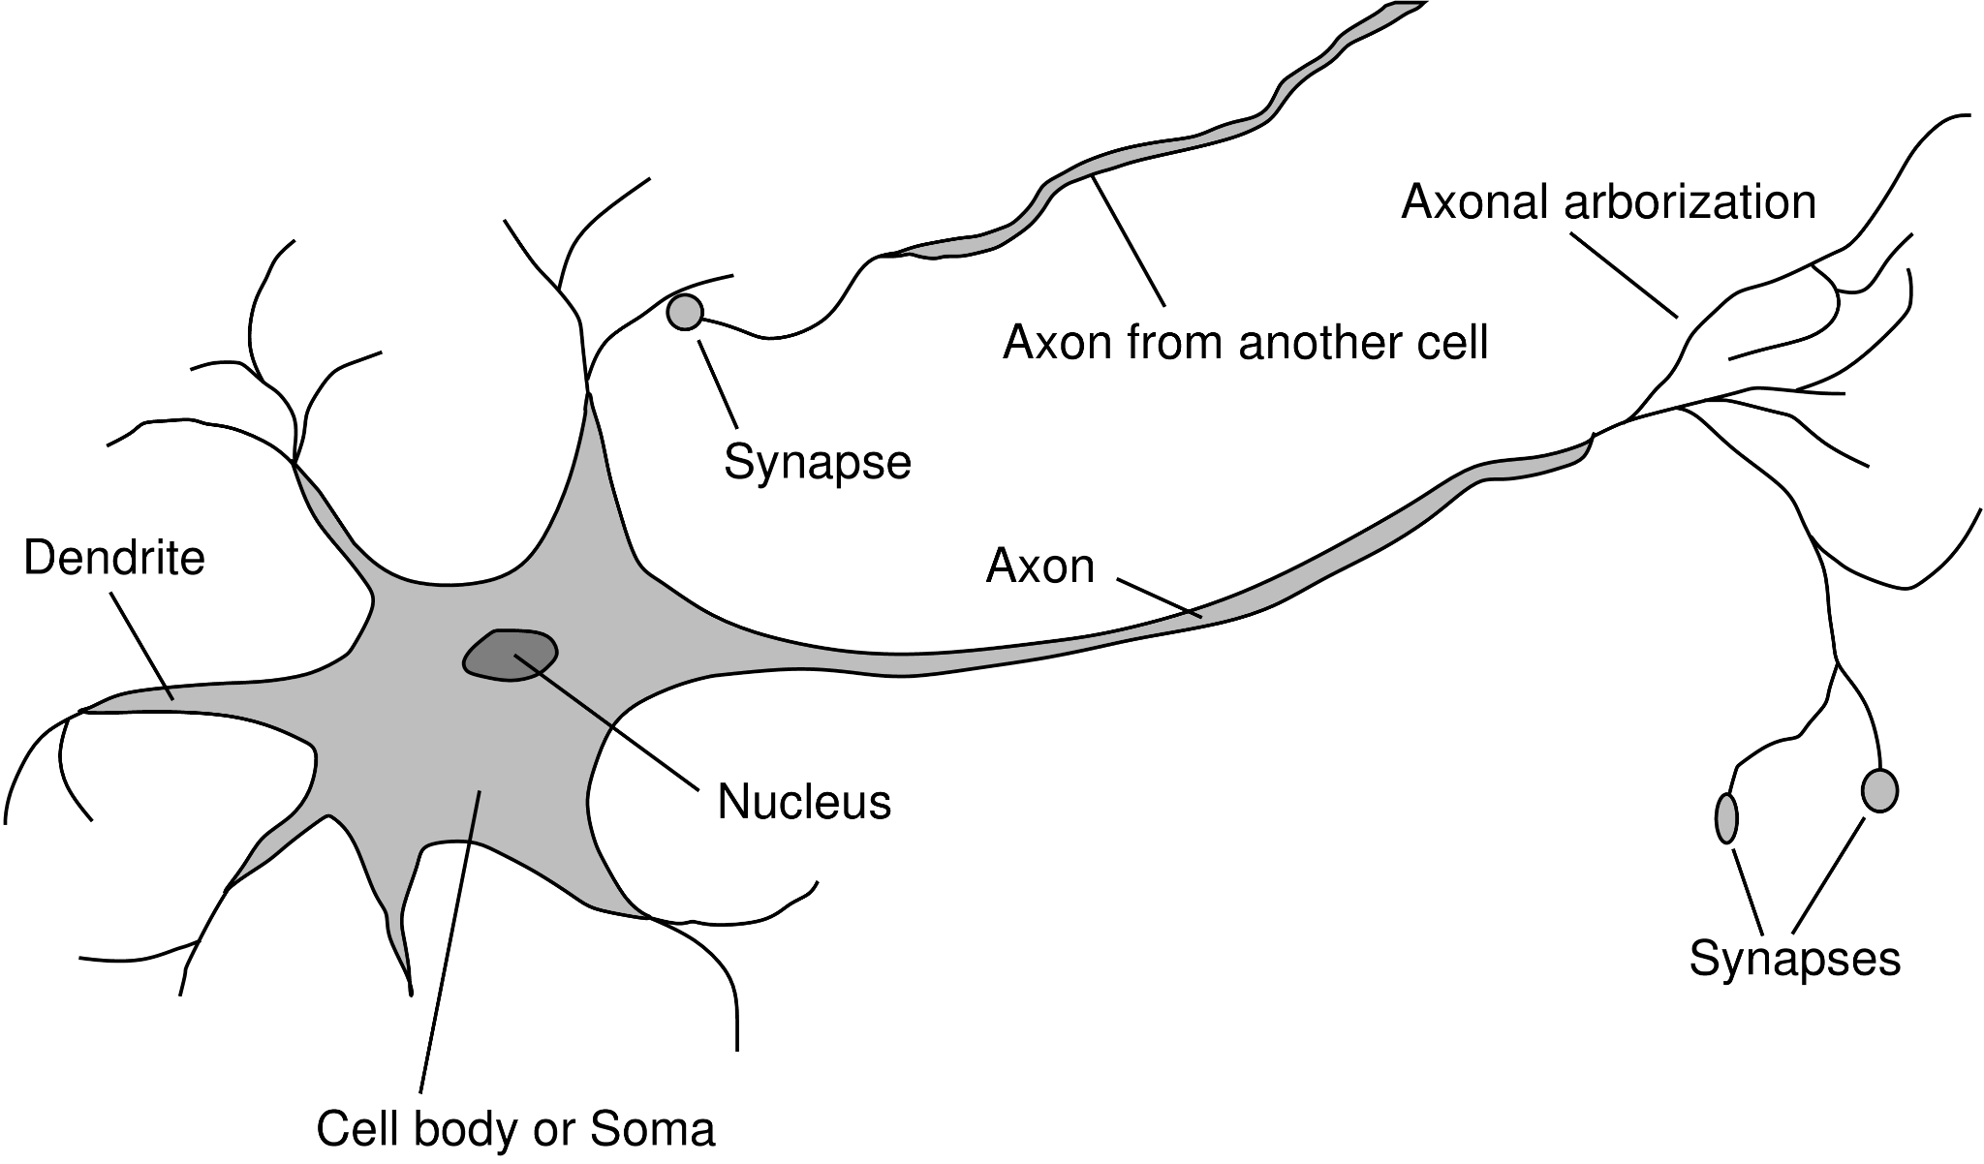
neuronok és kapcsolataik
10¹¹ neuron (több mint 20), 10¹⁴ szinapszis, 1-10 ms pontos időzítéssel
a jelek zajos, tüskés vonat formájú elektromos impulzusok

Slide 4
mesterséges modell

Slide 5
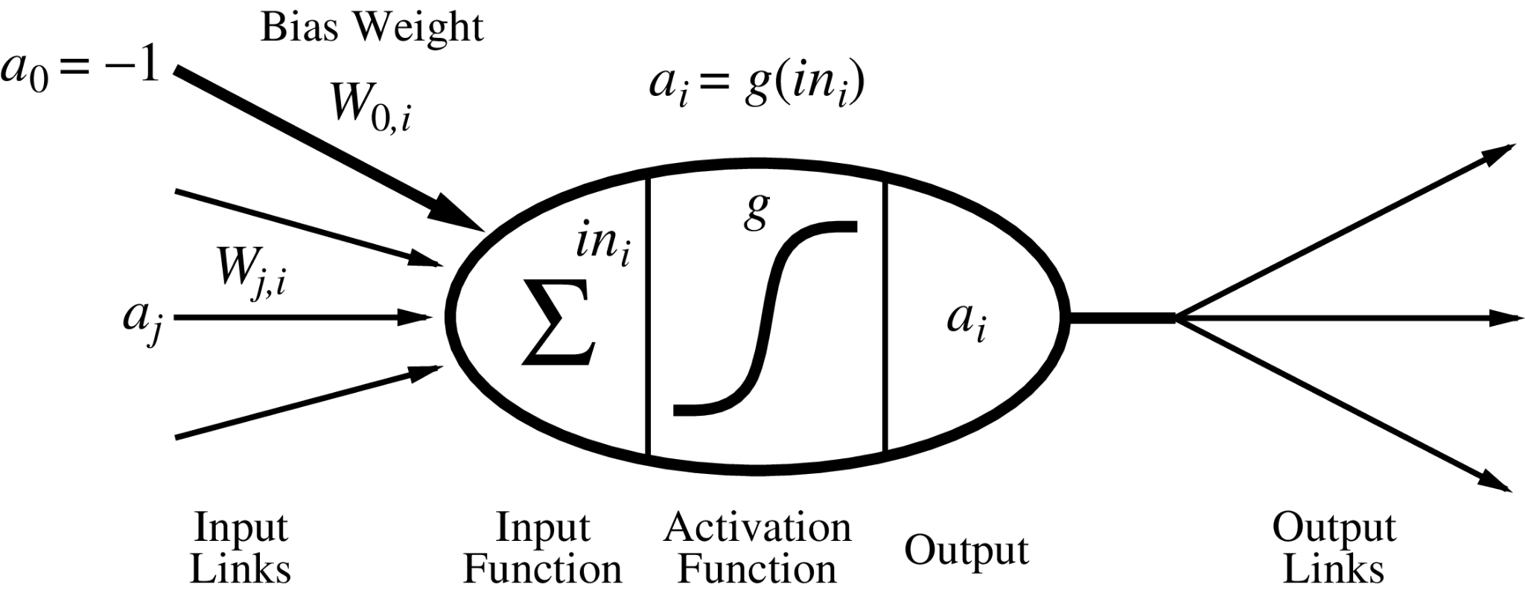
McCulloch-Pitts egység
mesterséges modell 1943-ból - a neuron akkor tüzel, ha a bemeneti értékek összege meghalad egy küszöböt (nagyon elnagyolt modell, de a lényeget tartalmazza)
a_{i} = g(∑_{j}w_{j,i}a_{j})

Slide 6
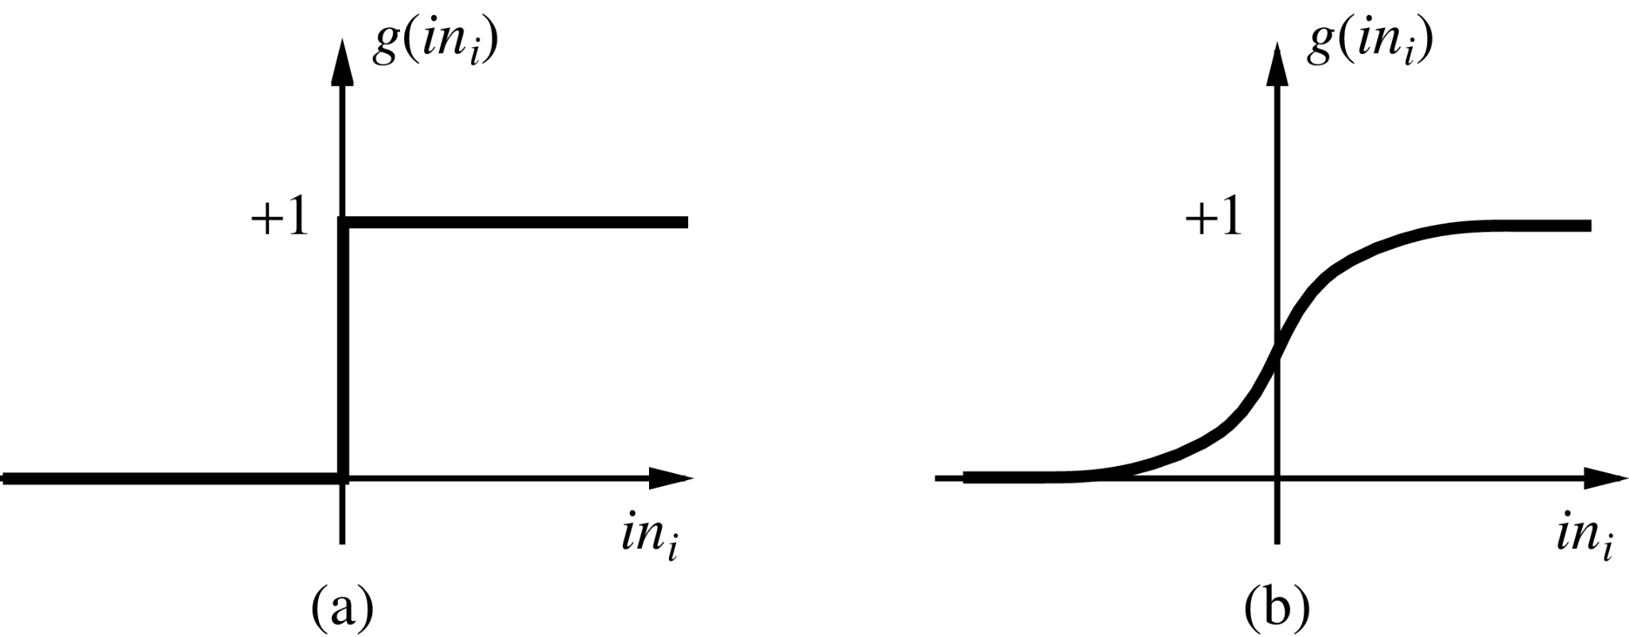
aktivációs függvény
küszöb aktivációs függvény
szigmoid függvény
W_{0,i} eltolássúly módosításával mozgatható a küszöb

Slide 7
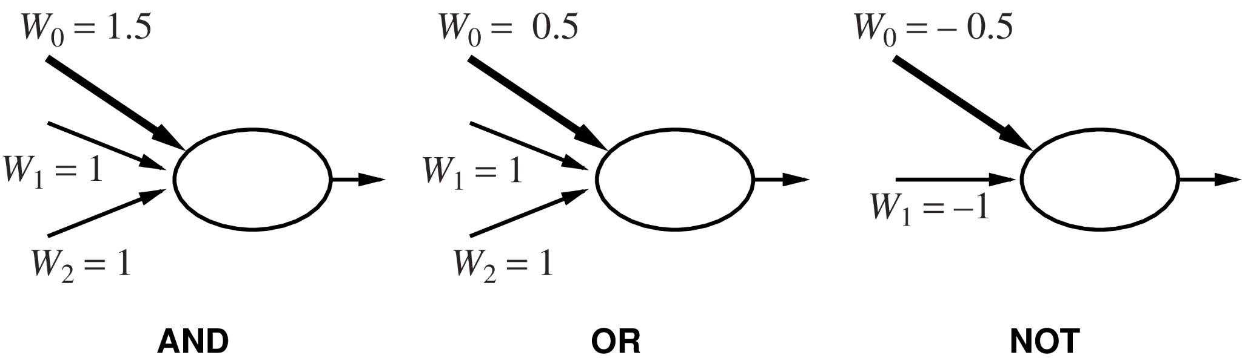
logikai függvények implementációja
McCulloch és Pitts: minden logikai függvény implementálható

Slide 8
hálóstruktúrák

Slide 9
hálóstruktúrák
előrecsatolt hálók
függvényt definiál, nincs memóriája
a pillanatnyi bemenet függvénye a kimenet
jellemzően rétegekbe szervezzük, egy egység csak a szomszédos rétegekkel áll kapcsolatban
egyrétegű/többrétegű perceptronok
rekurrens (visszacsatolt) hálók (link)
Hopfield hálózat (1982), bináris küszöb, szimmetrikus súlyok (W_{ij}=W_{ji}), g(x)=sign(x), a_{i}=∓1
Boltzman gépek (1986), sztochasztikus aktivációs függvény, ≅MCMC Bayes-hálóknál
rekurrens hálók irányított, késleltetett ciklusokkal
belső állapot, oszcilláció, memória

Slide 10
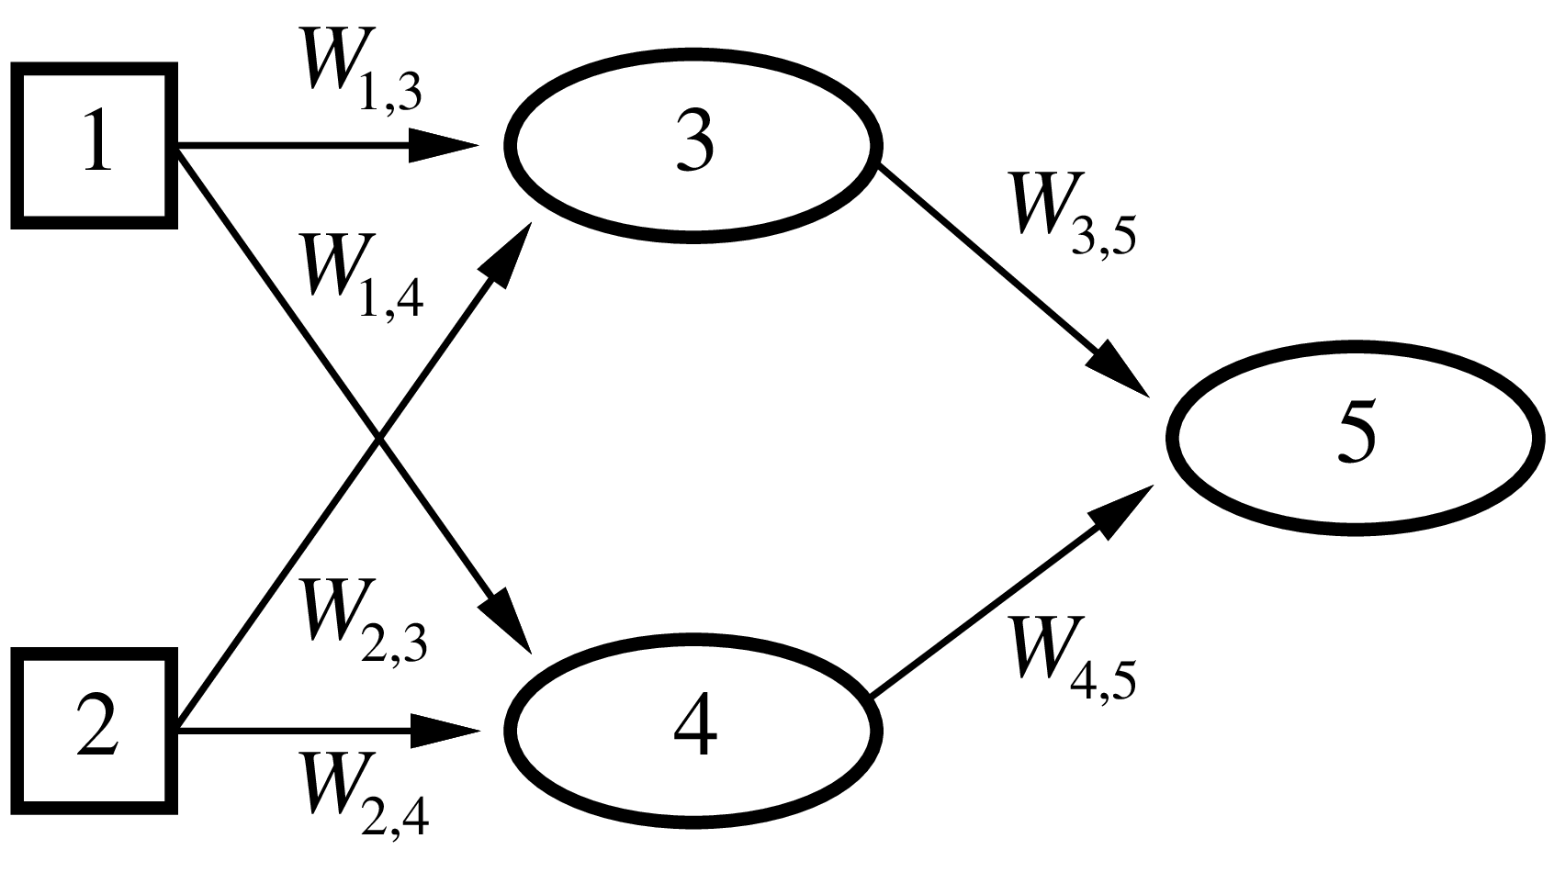
egyszerű előrecsatolt háló, egy rejtett réteggel
paraméterezett nemlineáris függvények családja
a súlyok megváltoztatásával a függvény is változik, ez a tanulás módja
a₅ = g(W_{3,5}a₃+W_{4,5}a₄) = g(W_{3,5}g(W_{1,3}a₁+W_{2,3}a₂)+W_{4,5}g(W_{1,4}a₁+W_{2,4}a₂))

Slide 11
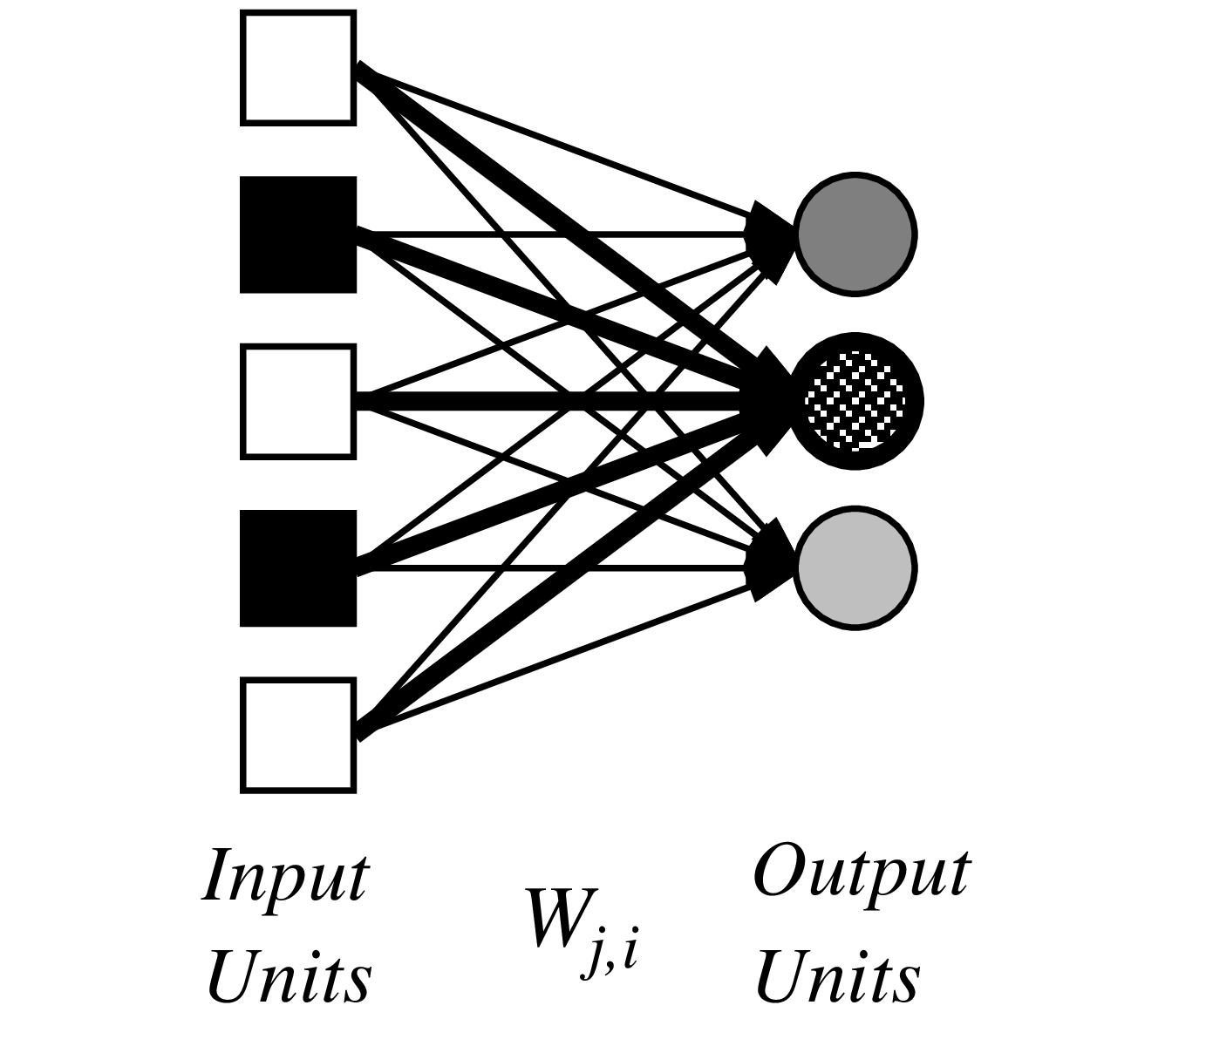
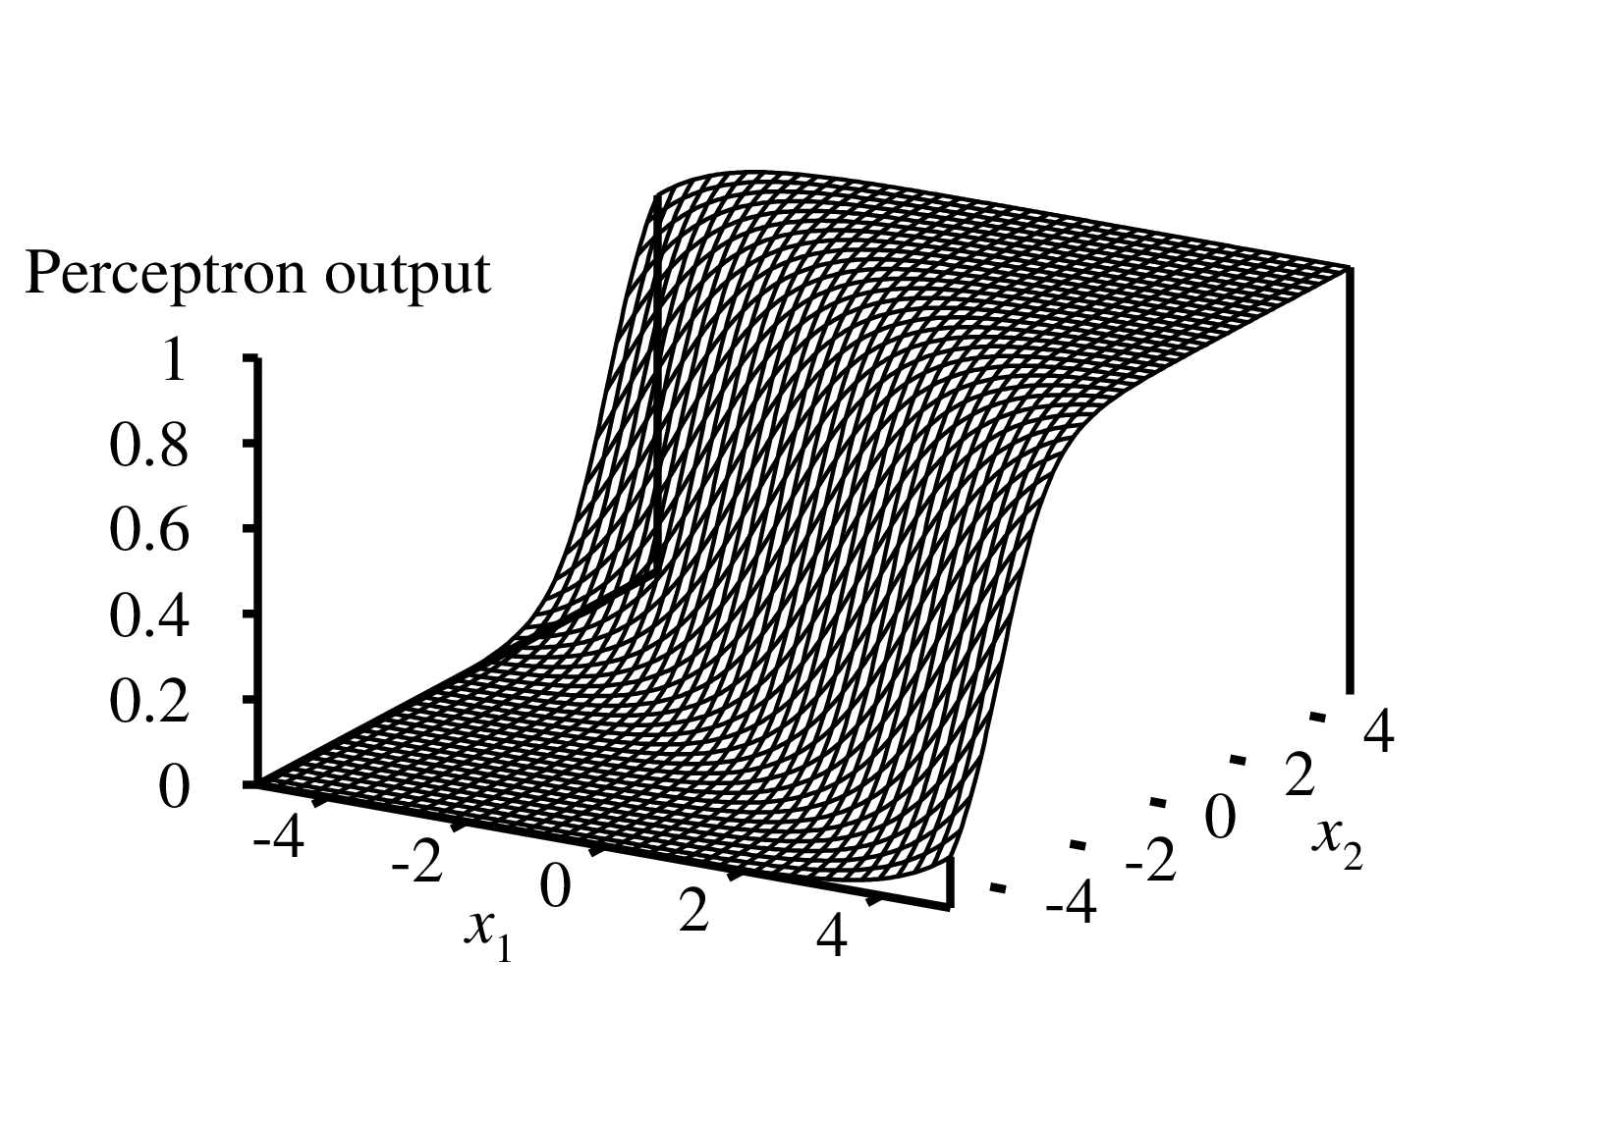
egyrétegű előrecsatolt neurális hálók (perceptronok)
az összes bemenet közvetlenül a kimenetre kapcsolódik
minden kimeneti egység független a többitől, így elég egyenként vizsgálni
a súlyok módosításával a output-függvény helye, alakja, iránya változtatható

Slide 12
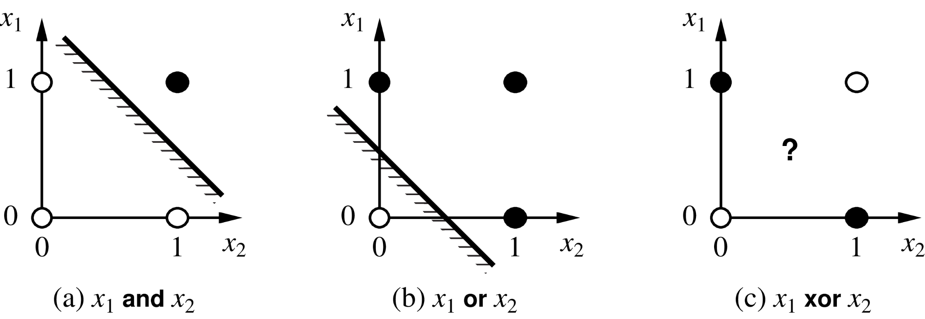
a perceptron kifejezőképessége
Tekintsük, amikor g = küszöb (Rosenblatt 1957, 1960)
képes az AND, OR, NOT, a többségi függvényt ábrázolni, a XOR-t nem
lineáris szeparátor függvény ∑_{j}W_{j}x_{j}>0, vagy Wx>0
Minsky és Papert könyve (1969) problémák, hiányosságok bemutatása; kutatások visszavetése

Slide 13
perceptron tanulás
Tanulás a tanulóhalmazon mért hiba csökkentése a súlyok módosításával
x input, y output esetén a négyzetes hiba:
E = ½Err² = ½(y-h_{w}(x))², ahol h_{w}(x) a perceptron kimeneti értéke
gradiensalapú optimalizálás, minden súlyra vonatkozó parciális derivált kell
súlyfrissítés
(𝛂 - tanulási faktor)
ha a hiba pozitív (a háló kimenete kicsi), pozitív bemenet súlyait növelni, negatív bemenet súlyait csökkenteni kell (ha negatív a hiba, akkor fordítva)

Slide 14
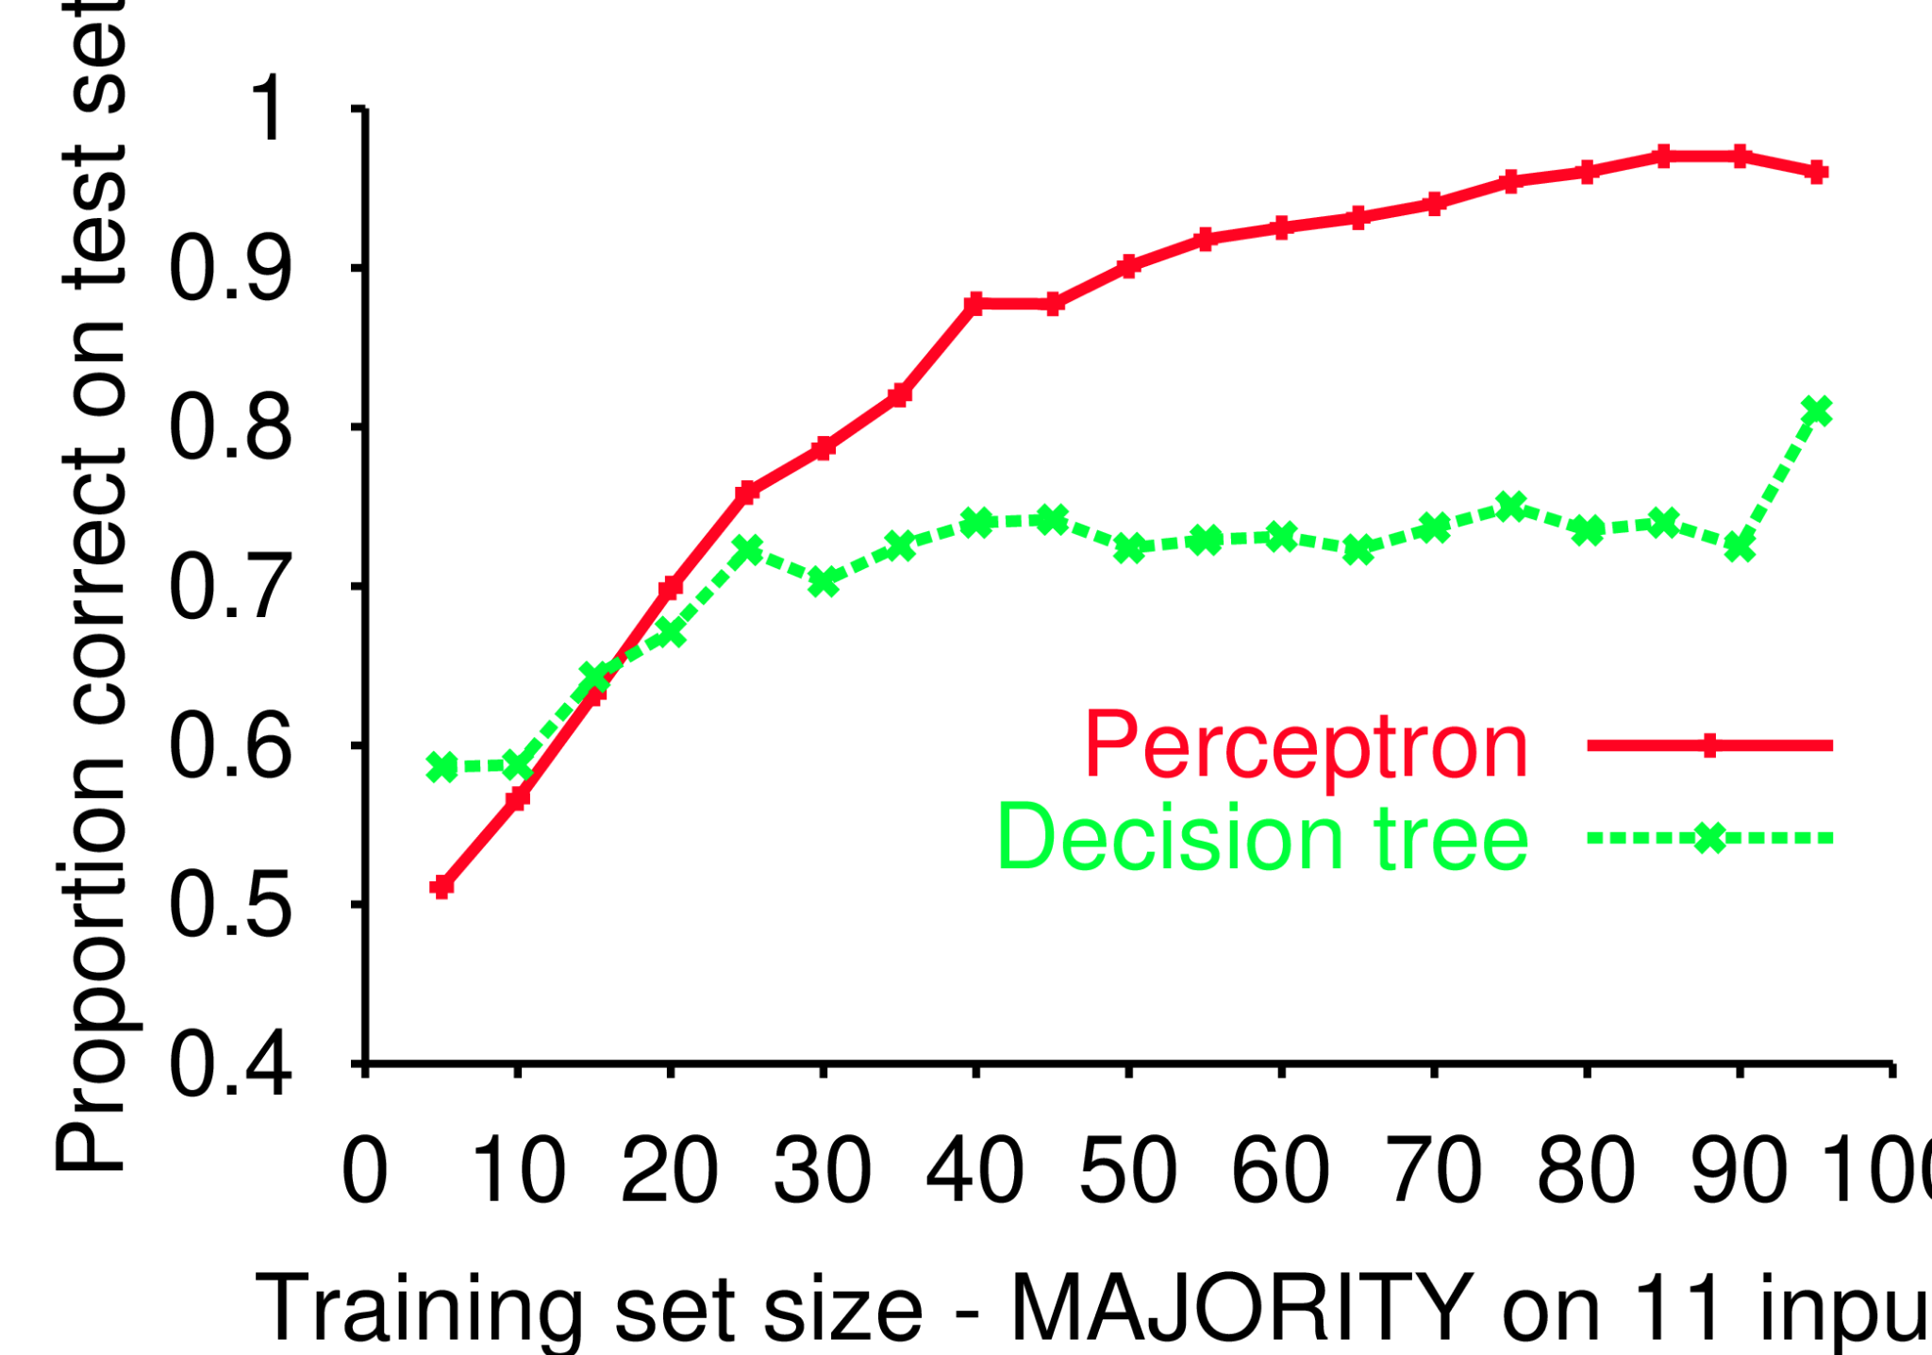
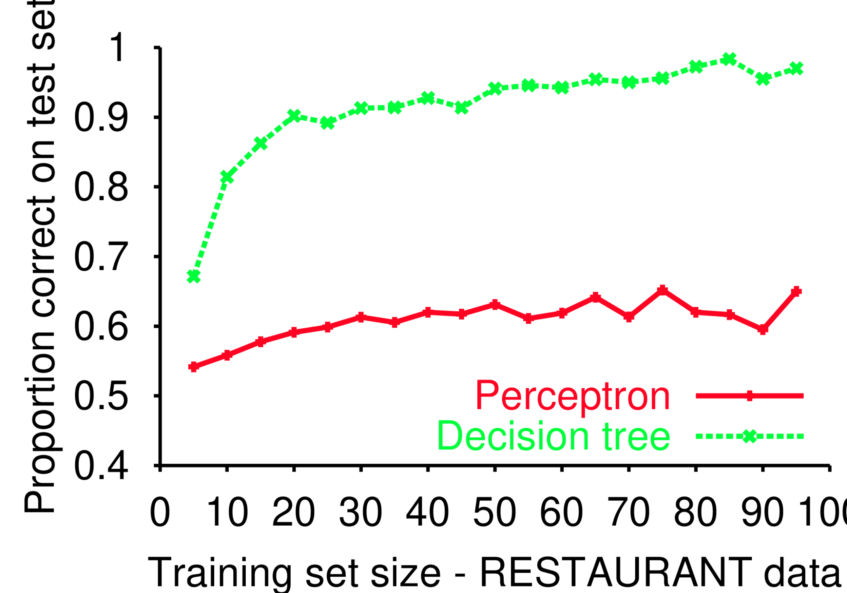
perceptron tanulási görbe
a perceptron tanulása egy konzisztens függvényhez konvergál
minden lineárisan szeparálható adathalmaz esetén
a perceptron a többségi függvényt gyorsan megtanulja, a döntési fa képtelen
a vendéglői függvényt a döntési fa jól tanulja, a perceptron nem képes ábrázolni

Slide 15
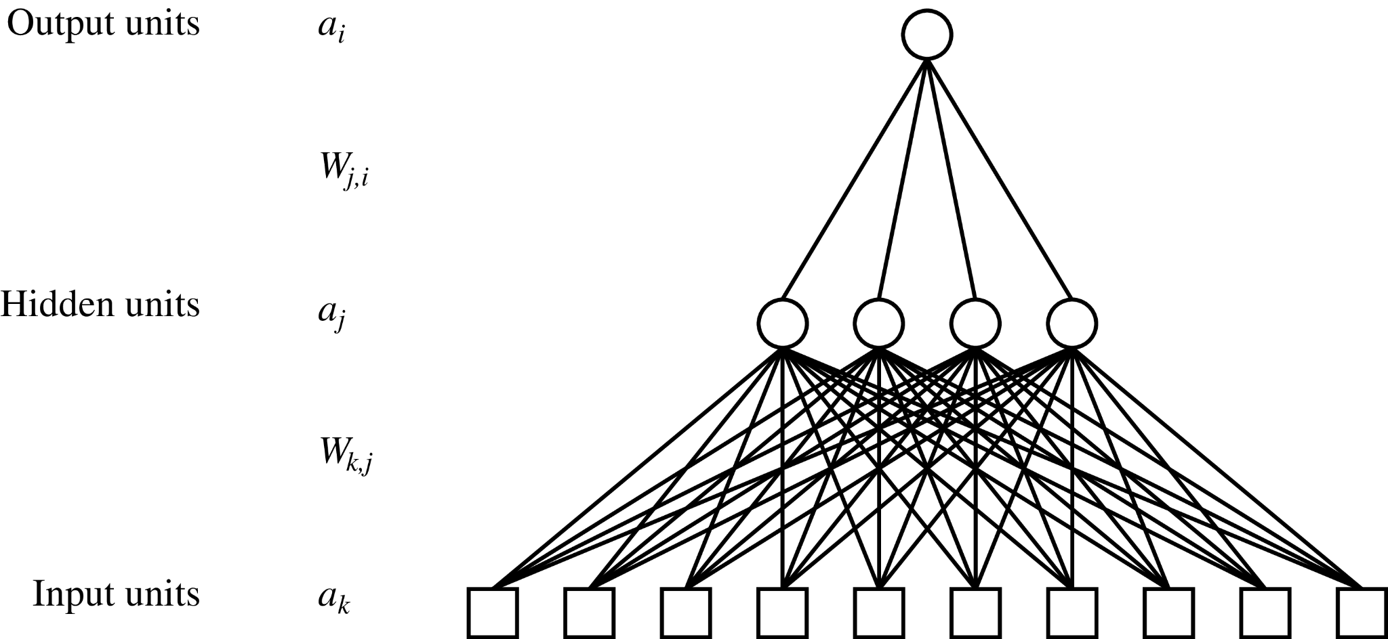
többrétegű előrecsatolt neurális hálók (TEN)
a rétegek rendszerint teljesen összekötöttek
a rejtett rétegek és egységek számának meghatározására nincs módszer

Slide 16
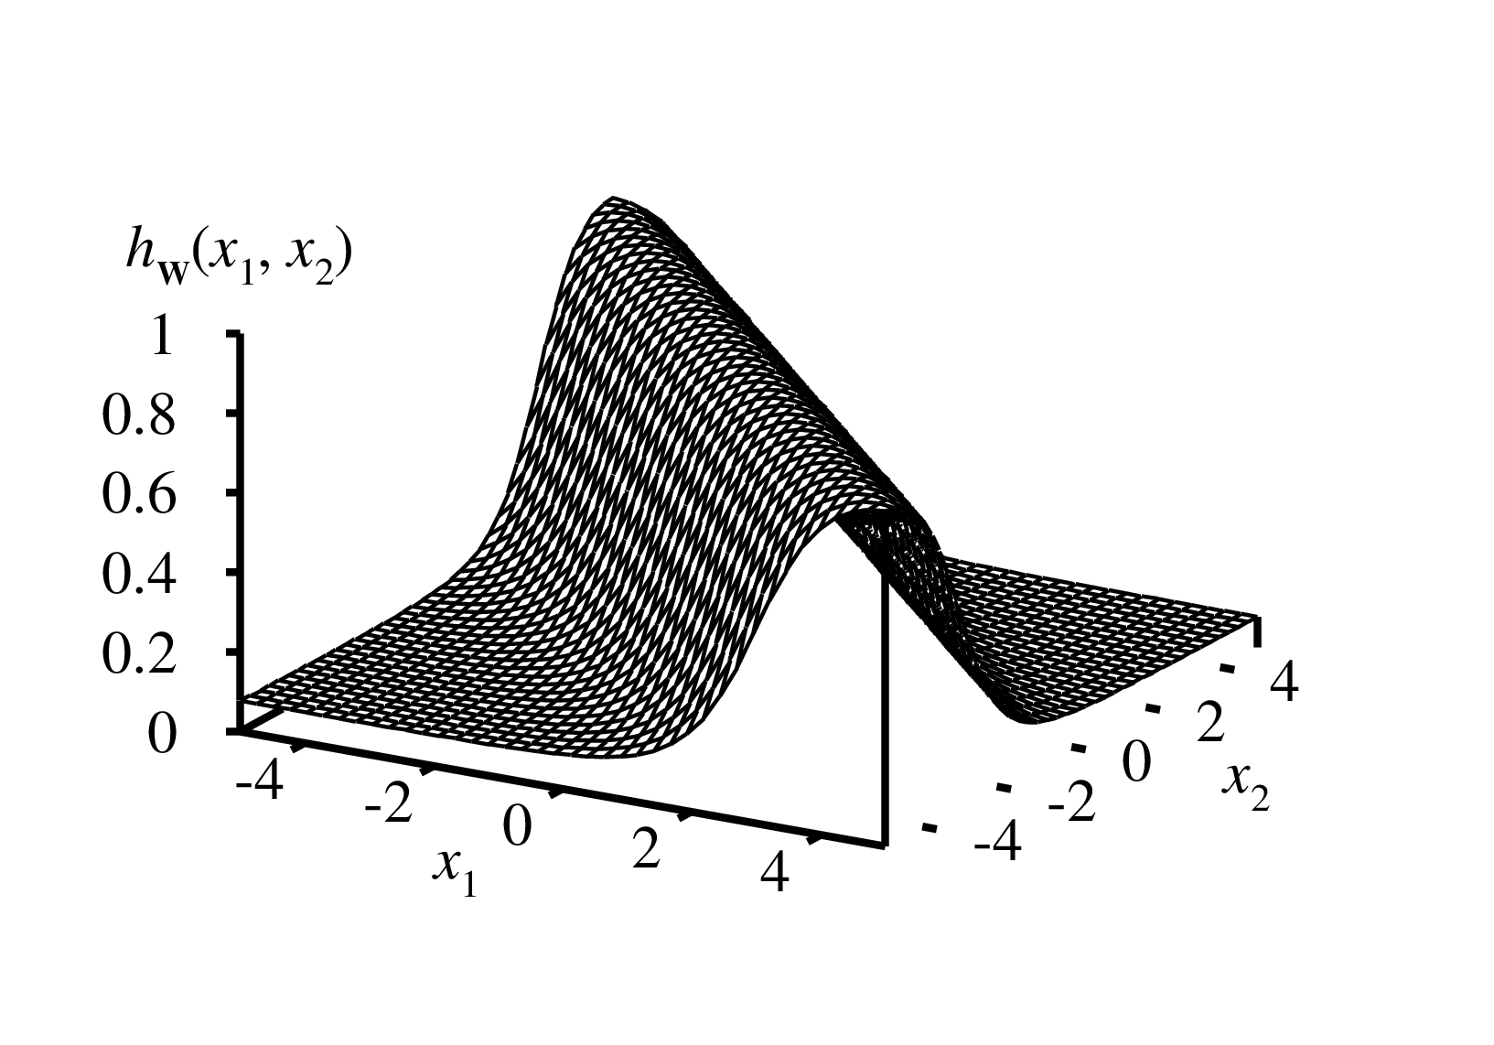
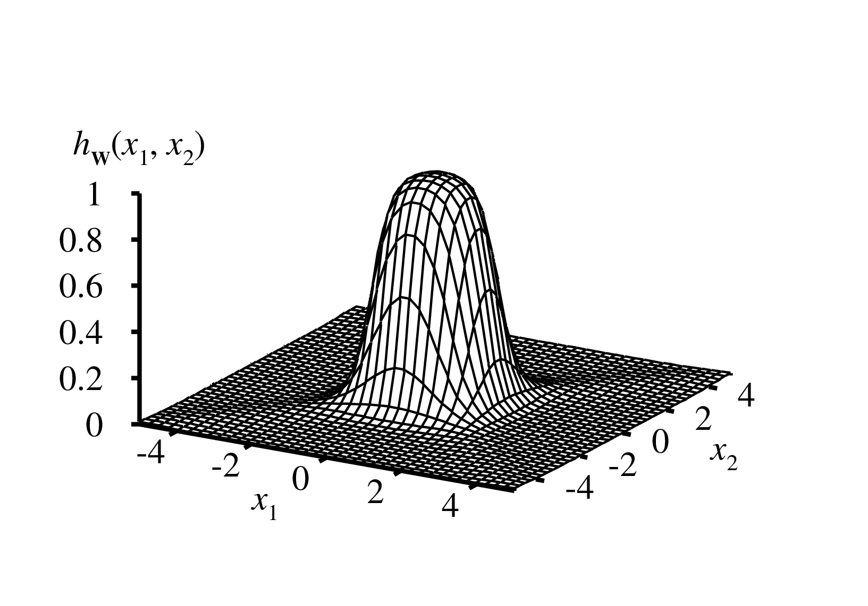
TEN kifejezőképessége
két, egymással szemben álló lágy küszöbfüggvény 🠊 hegygerinc
két hegygerinc kombinációja 🠊 dudor
sok dudorral minden függvény közelíthető
egy, megfelelően nagy (akár exponenciális) rejtett réteggel bármely folytonos függvény tetszőlegesen közelíthető
két rejtett réteggel nem folytonos függvények is közelíthetőek

Slide 17

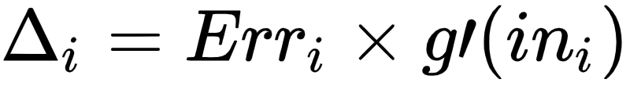


hiba-visszaterjesztéses tanulás (back-propagation)
kimeneti réteg - mint korábban
ahol
rejtett réteg: terjesszük vissza a hibát a kimeneti rétegből
frissítsük a rejtett réteg súlyait:
(az agykutatók szerint az agyunkban nincs ilyen hiba-visszaterjesztés)

Slide 18
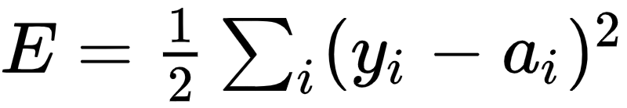

hiba-visszaterjesztés számítása (kimeneti réteg)
egyetlen mintára a négyzetes hiba
ahol a kimeneti réteg csomópontjaira összegzünk

Slide 19

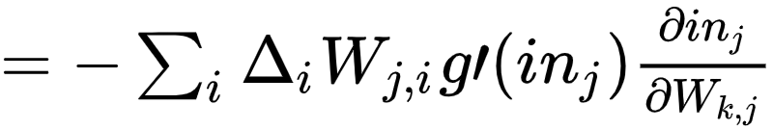

hiba-visszaterjesztés számítása (rejtett réteg)

Slide 20
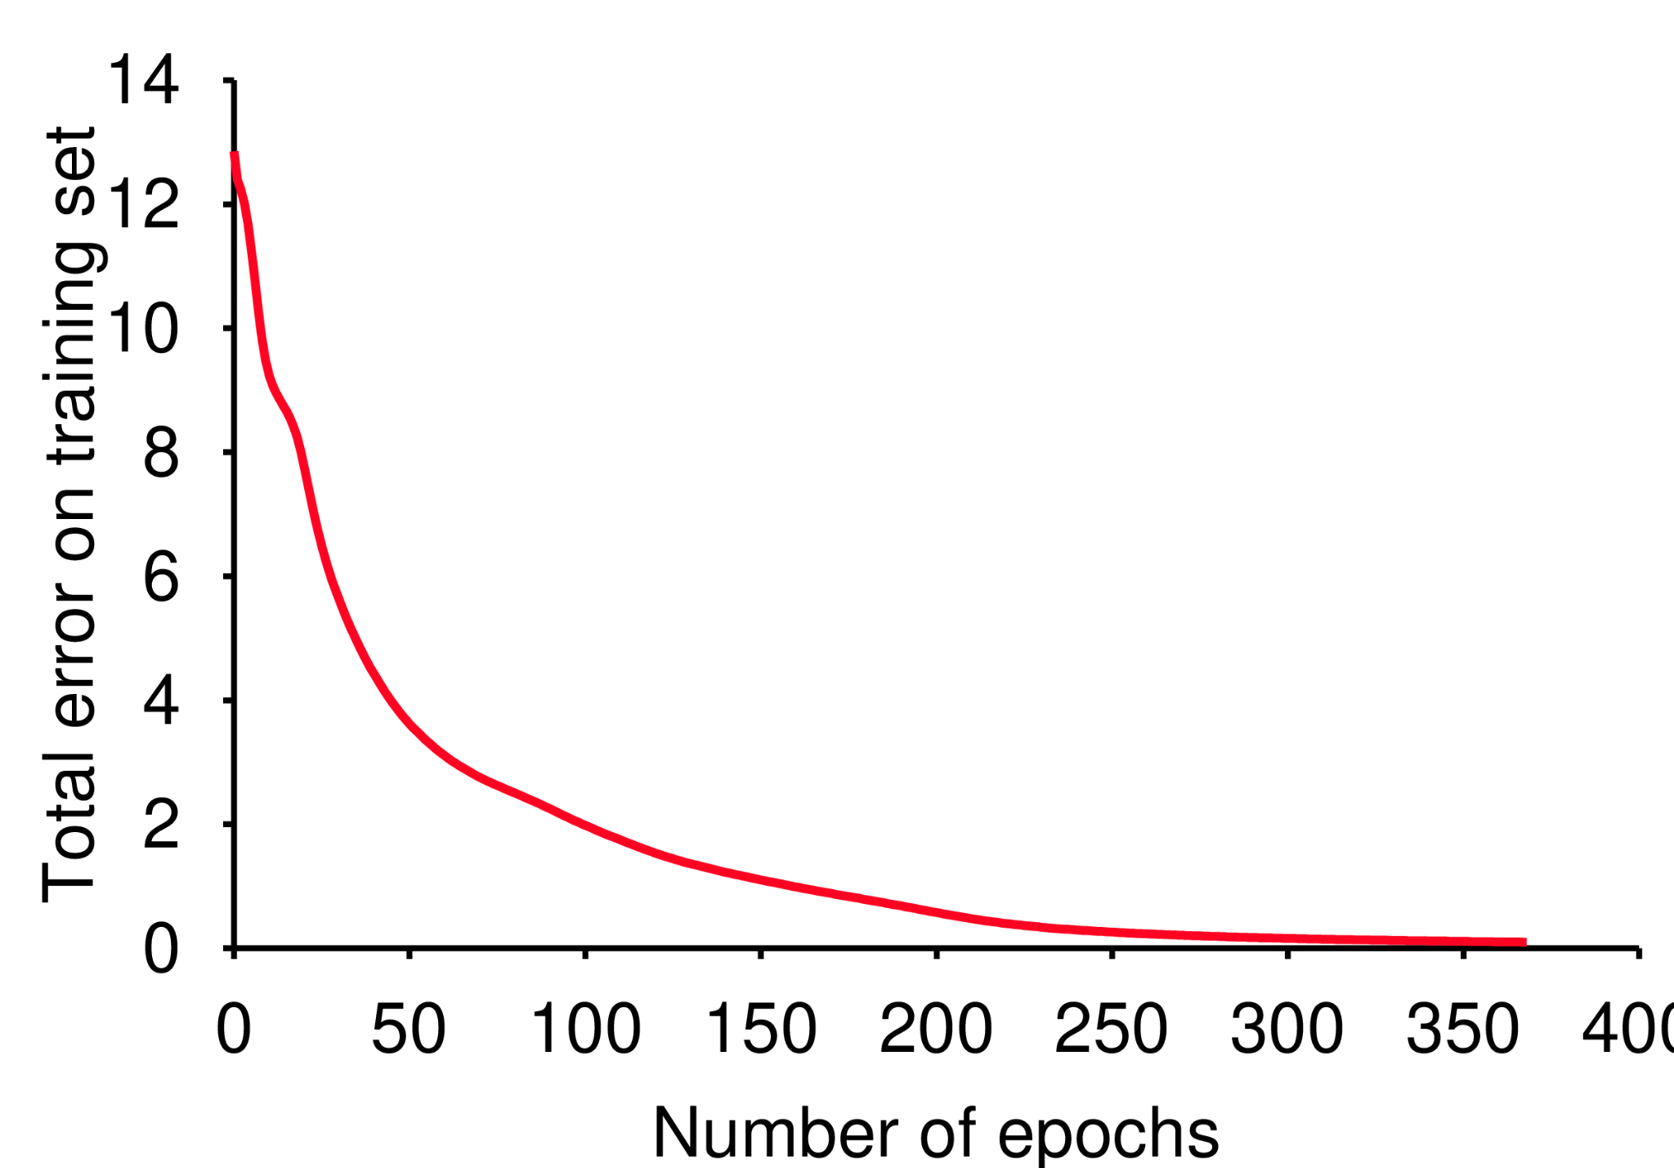
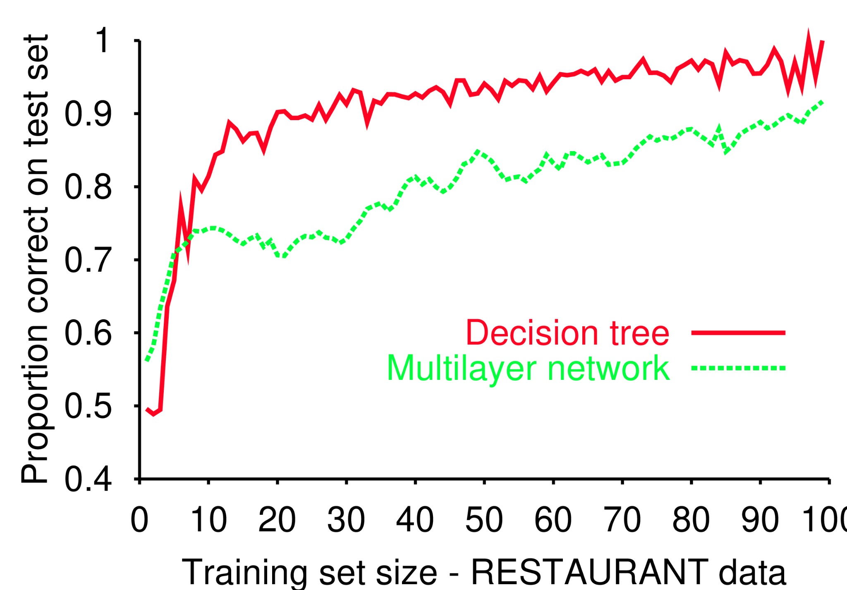
tanulási görbe
a tanuló algoritmus minden egyes mintára kiszámolja a hálót, és kissé módosítja a súlyokat, a mintahalmaz végigfuttatását epochnak nevezzük
100 étterem feladata esetén - végül teljes egyezés ér el.
jellemző hibák: lassú konvergencia, lokális minimumba érkezés

Slide 21
tanulási görbék
4 rejtett egységet tartalmazó TEN
A TEN rendszerint nagyon jó komplex felismerési feladatokra (valós alkalmazások)
A megoldást nem értjük.
Hogyan verjük át a TEN-t?

Slide 22
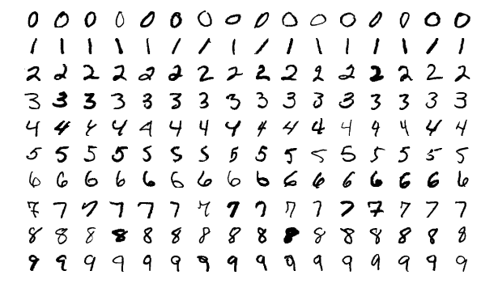
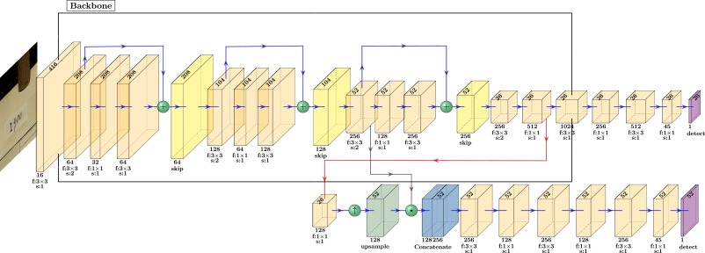
kézzel írt számjegyek felismerése
3 legközelebbi szomszéd 2,4%-os hiba
400-300-10 egységes TEN 1,6%-os hiba
LeNet: 768-192-30-10 TEN 0,9%-os hiba (1998, konvolúciós)
2003 legjobb módszerei 0,6%
2020 - LeNet variáns (10 r.) 0,6%

Slide 23
összefoglalás
agyunkban elképesztően sok neuron található
minden neuron egy lineáris küszöb egység?
a perceptron önmagában nem elég kifejező
a többrétegű előrecsatolt neurális háló már eléggé kifejező, gradiens módszerrel tanítható, hiba-visszaterjesztéssel
napjaink csodafegyvere
főleg a mélytanulás
a tervezés, kognitív modellezés, neurális rendszerek modellezése
jelentősen elvált tudományterületek

